Slide 1
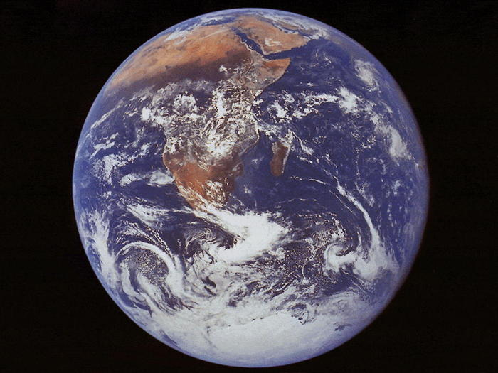
Россия - огромная страна
Наша Земля

Slide 2
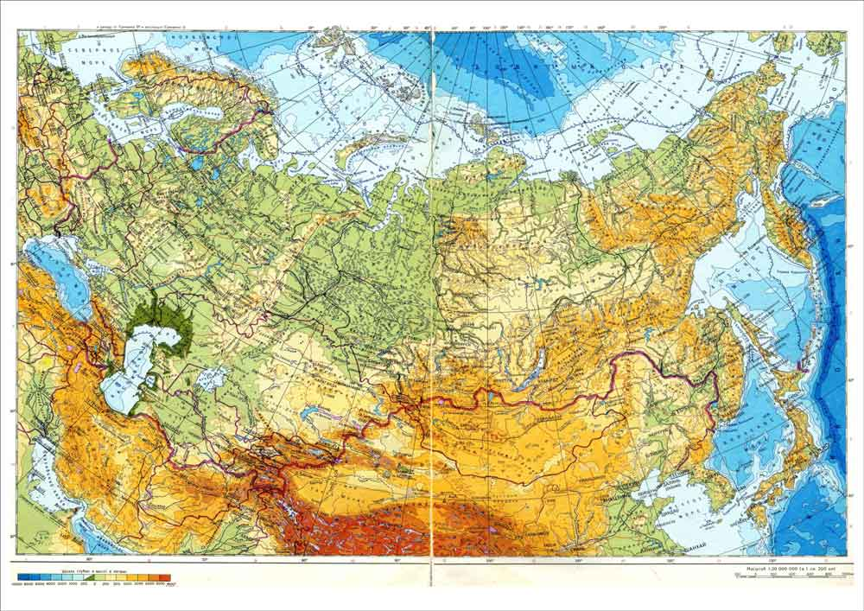
Но есть на Земле одна страна, которую мы любим, которую зовём своей Родиной. Как эта страна называется? ( Россия!)
Как называются люди, населяющие эту страну? (Россияне).
Большую часть территории России омывают моря

Slide 3
Посмотрите, что обозначают вот эти кружочки? Это города. Посмотрите, как много городов в России. Назовите, какие вы знаете города, а мы попробуем найти их на карте.

Slide 4
Что же это за синие волнистые линии, которых много?

Slide 5
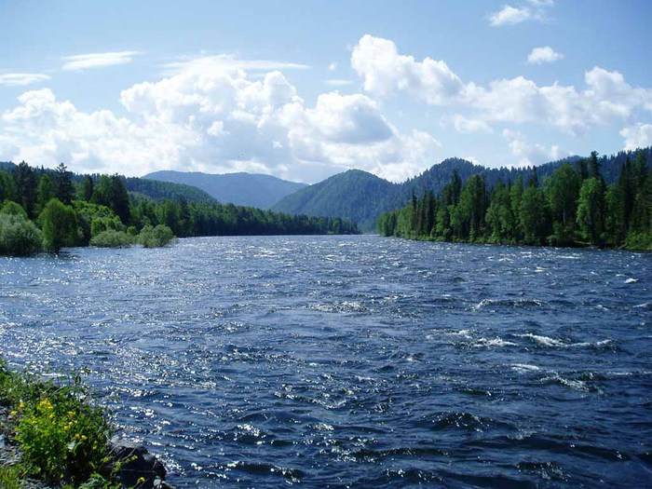
Это реки. Рек в России тоже много.

Slide 6
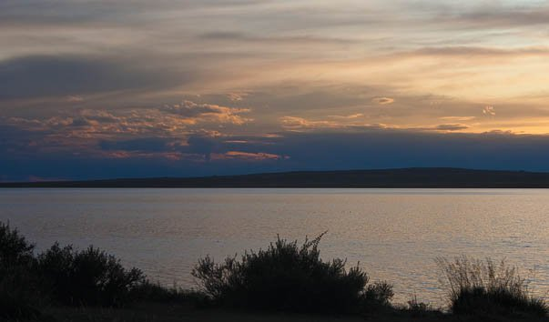
Какие реки вы знаете? Названия рек тоже написаны на карте.

Slide 7
Что обозначают голубые пятна?

Slide 8
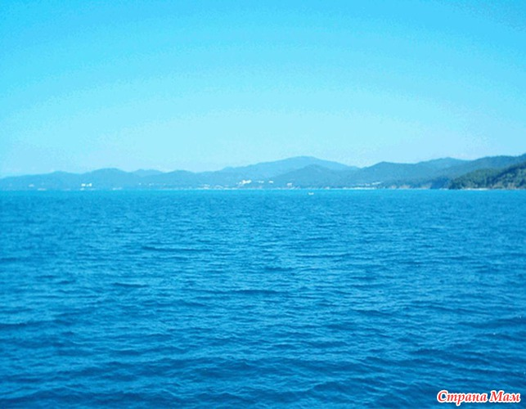
Это моря и озёра. Покажите, где вы видите моря?

Slide 9
Как вы думаете, что обозначает зелёный цвет?

Slide 10
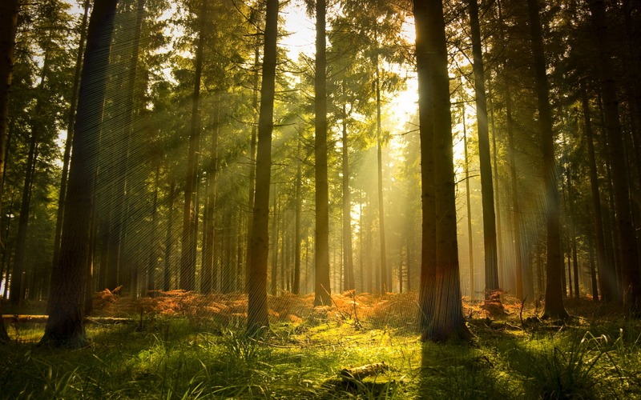
Да, зелёный цвет – это лес. Посмотрите, как много лесов в России.

Slide 11
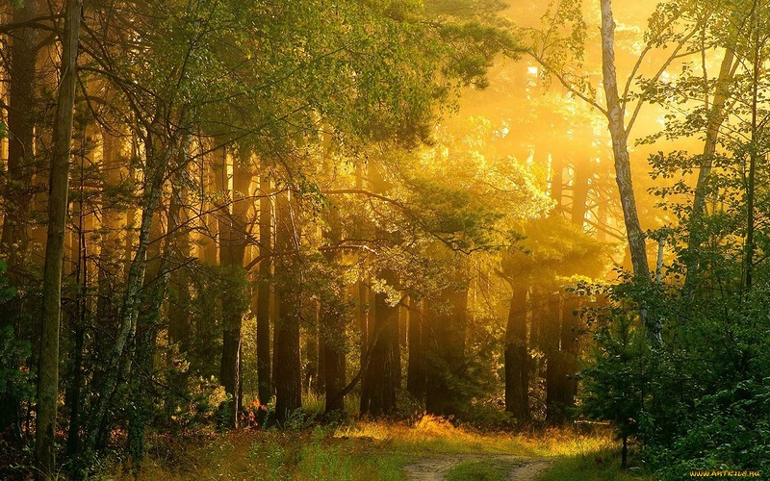
В России самый огромный лес на Земле – тайга.

Slide 12
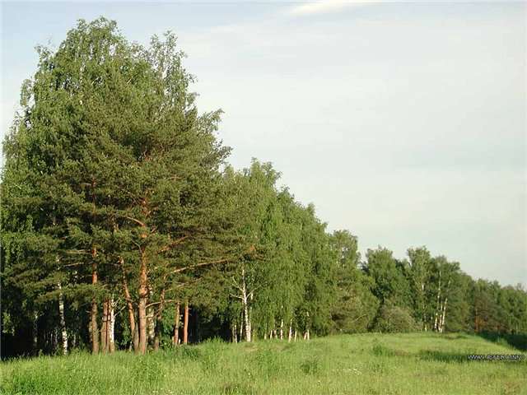
А что дают леса? Лес – это дерево, из которого делают огромное количество разных предметов, бумагу, на которой печатают книги, из которой делают тетради, альбомы и многое другое.

Slide 13
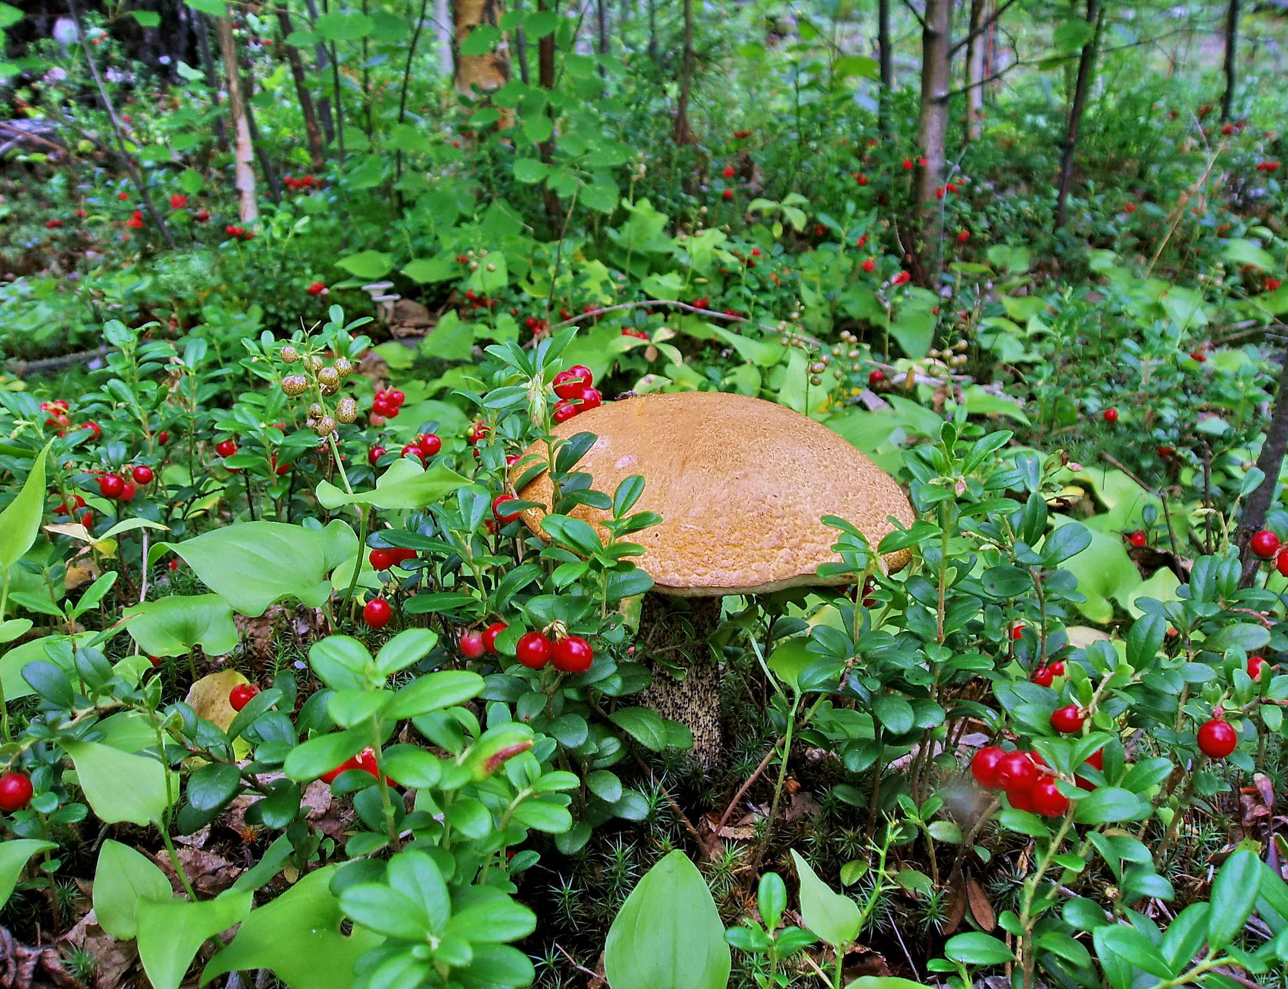
В лесу растут ягоды, грибы, живут дикие животные. Лес природное богатство, к нему надо относиться бережно.

Slide 14
Коричневый цвет обозначает горы.

Slide 15
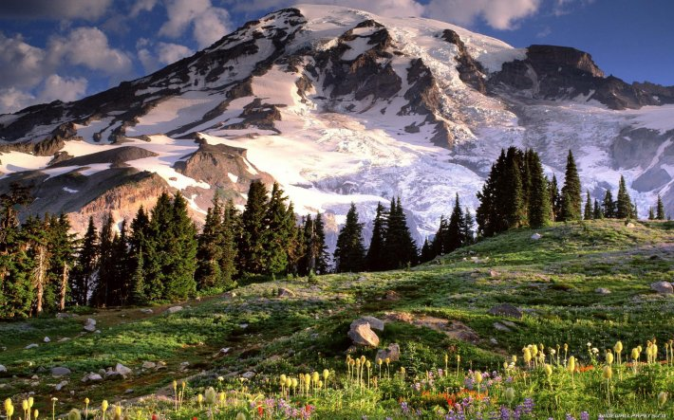
У гор тоже есть названия, давайте прочитаем некоторые из них.

Slide 16
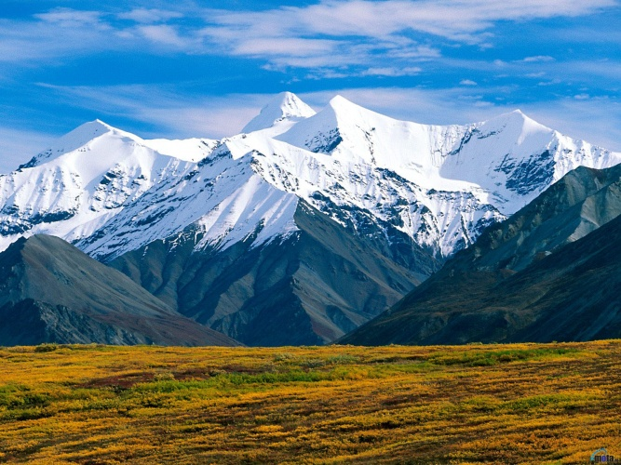
А что дают горы? В горах добывают полезные ископаемые – это то, что находится в земле и что очень нужно человеку для жизни. Например, уголь, руда, которая необходима для изготовления металлов, золото, алмазы, которые составляют богатство страны.

Slide 17
И ещё на карте вы видите тёмно-жёлтый и жёлтый цвет. Это степи и пустыни.

Slide 18
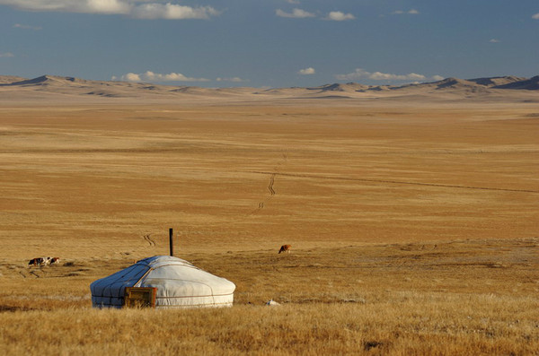
В степи растительность очень бедная – трава и низкорослые кустарники

Slide 19
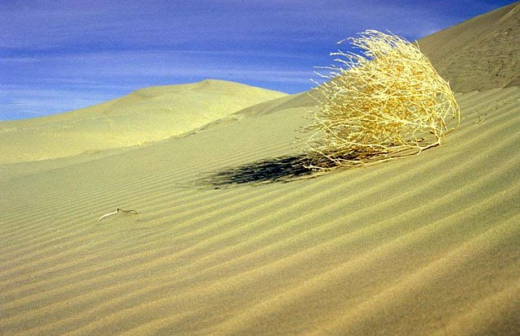
В пустыне только один песок.

Slide 20
Вот мы с вами и рассмотрели карту нашей страны. Что же она вам рассказала о России, что мы с вами по карте прочитали?

Slide 21
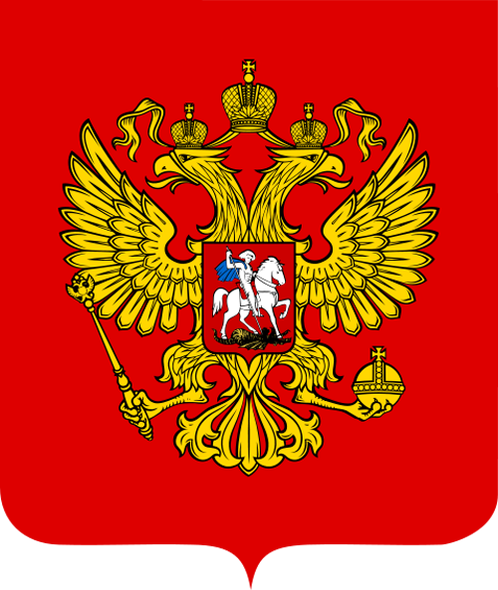
Герб России
На нашем гербе птица орел с двумя головами, это означает что мы независимое государство.
Значок в центре герба это всадник Георгии Победоносец. Он сидит на белой лошади ,с копьем в руках. Этим копьем всадник убивает змея.
Вся картина символизирует победу добра над злом.
Наш герб это символ России.

Slide 22
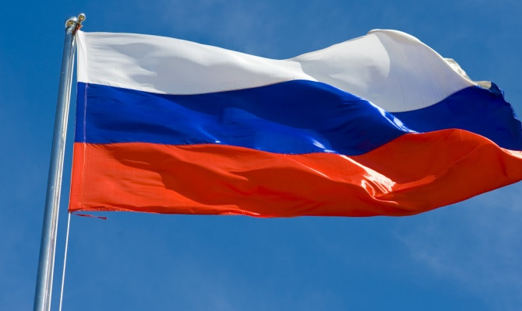
Трехцветный флаг появился в России при царе Петре 1. Что означают цвета на нашем флаге?
Белый цвет означает мир и чистоту совести;
Синий- небо, верность и правду;
Красный- огонь отвагу
Белый цвет- березка.
Синий- неба цвет.
Красная полоска-
Солнечный рассвет
Флаг России

Slide 23
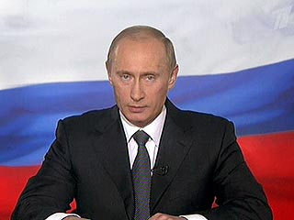
Владимир Владимирович Путин

Slide 24
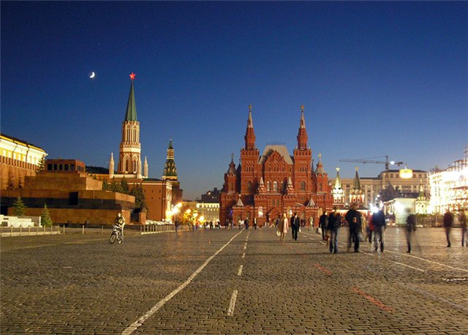
Москва
Красная площадь

Slide 25
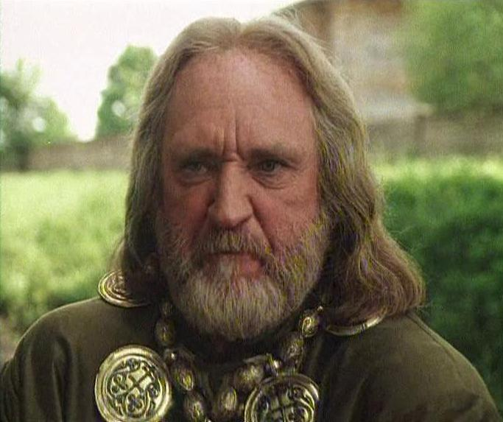
Юрии Долгорукий

Slide 26
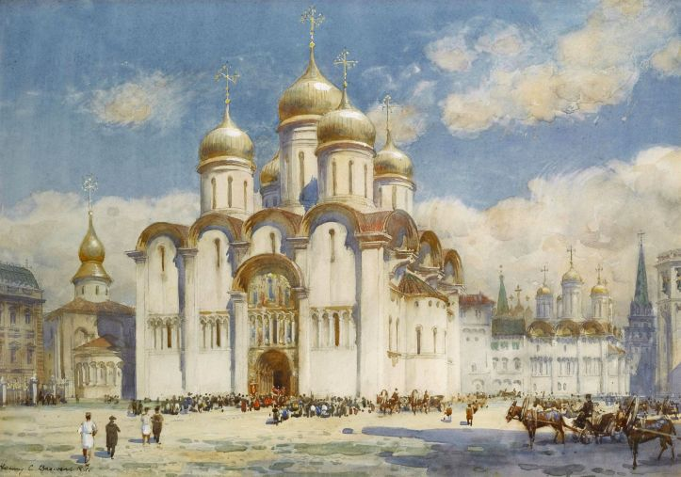
Успенский собор

Slide 27
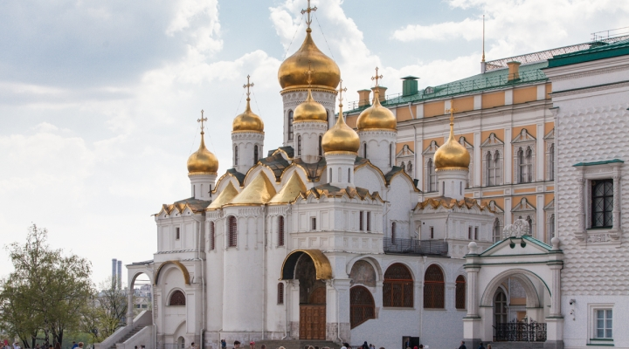
Благовещенский собор

Slide 28
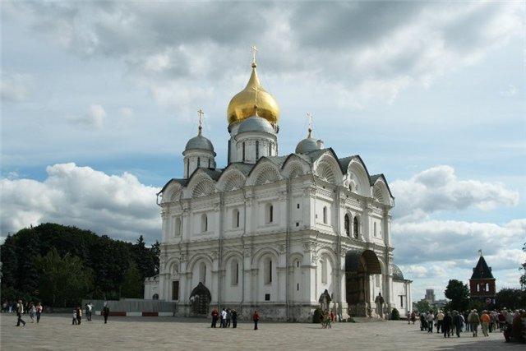
Архангельский собор

Slide 29
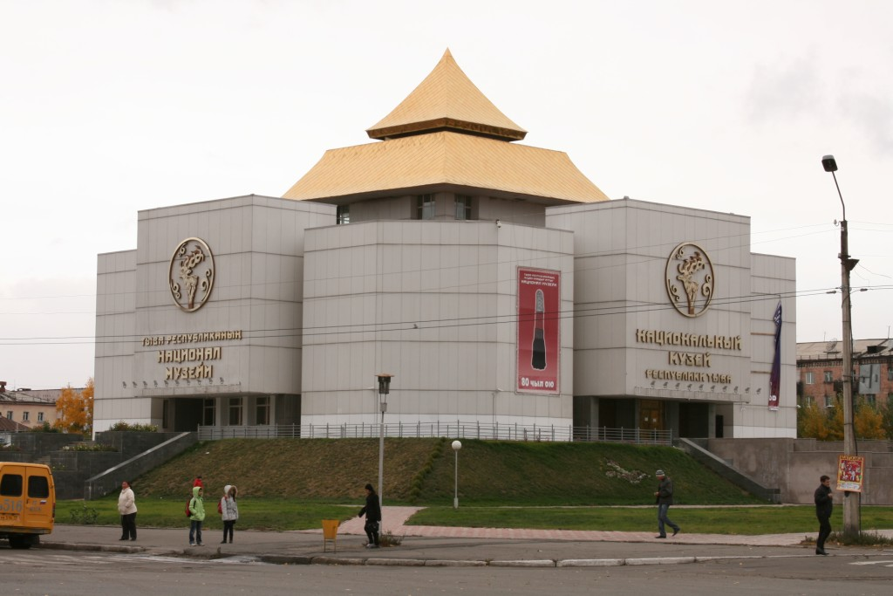
Достопримечательности Кызыла

Slide 30
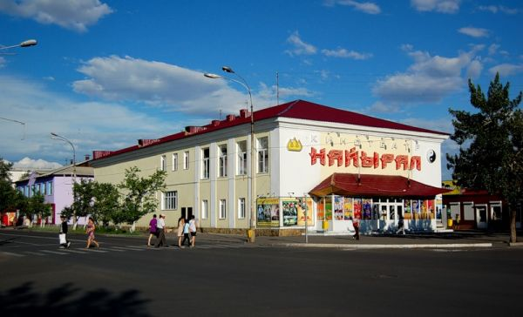
Кинотеатр Найырал

Slide 31
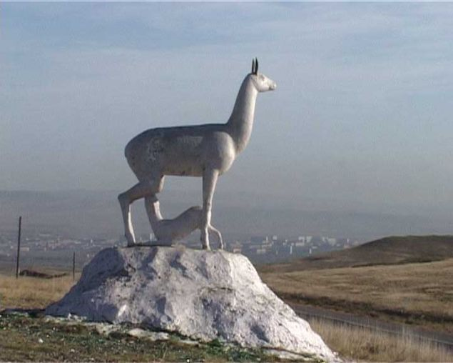
олень

Slide 32
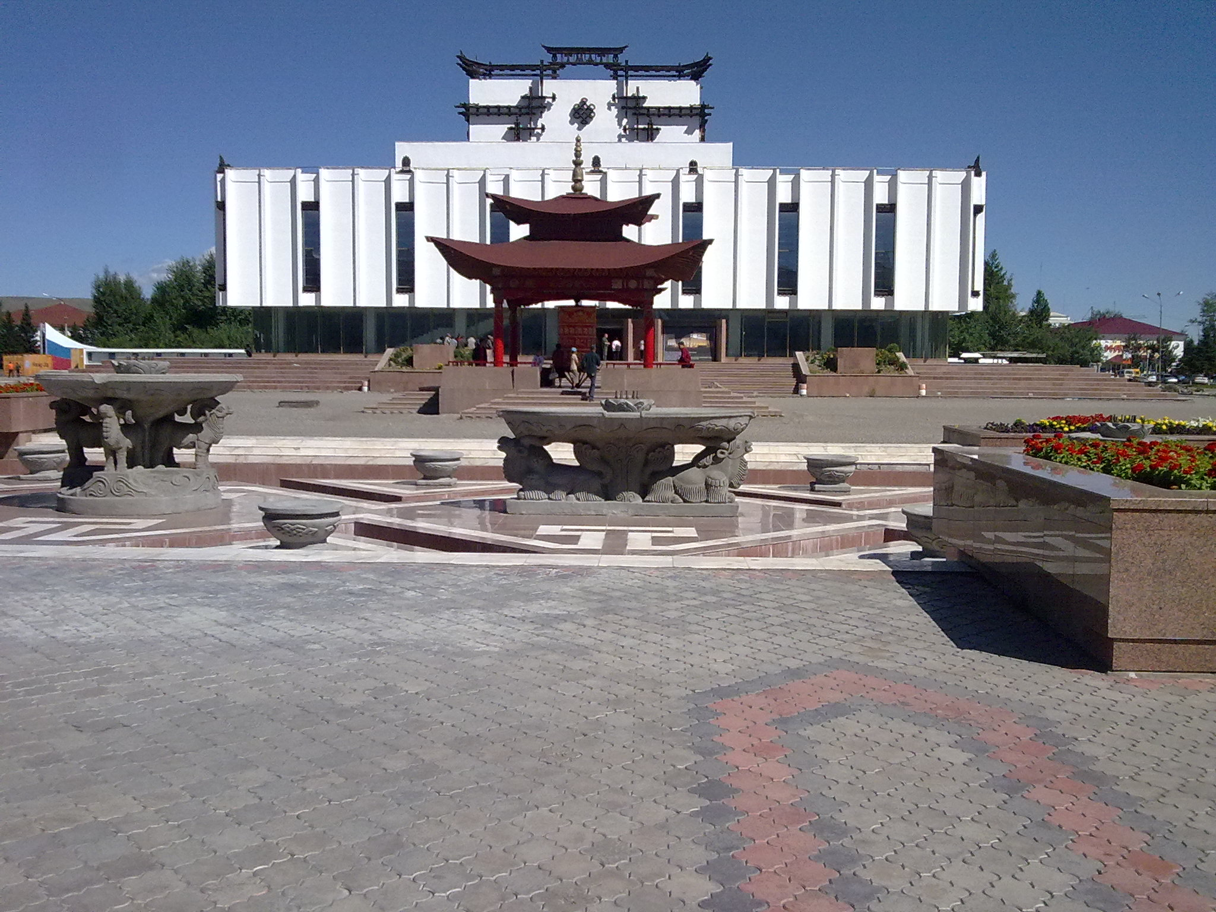
театр

Slide 33
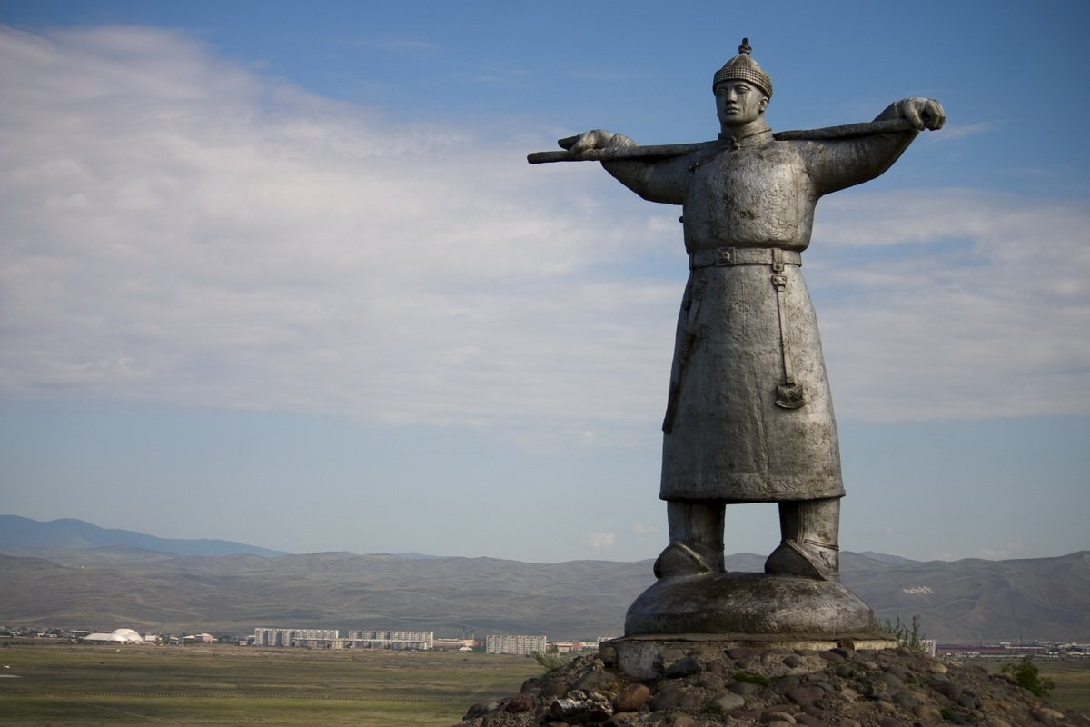
Памятник животноводу

Slide 34
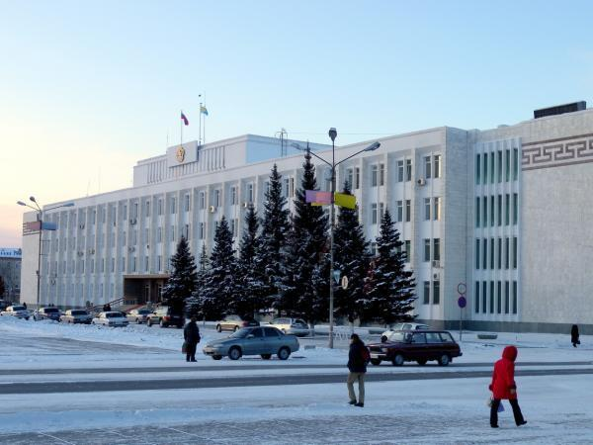
дом правительства

Slide 35
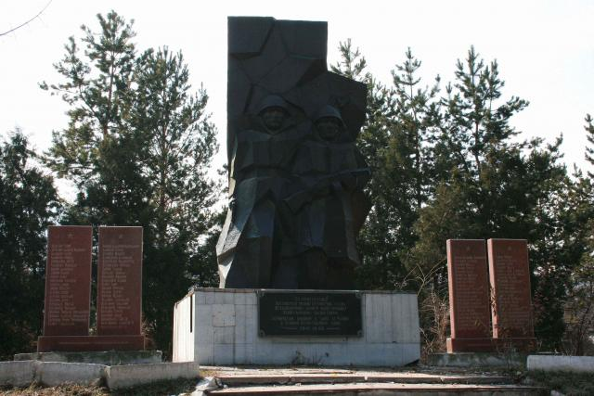
Памятник Воинам Однополчанам

Slide 36
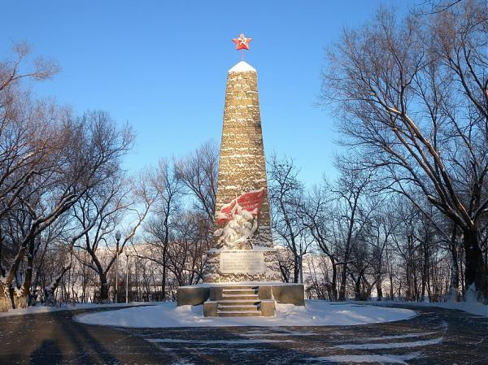
памятник Красным партизанам

Slide 37
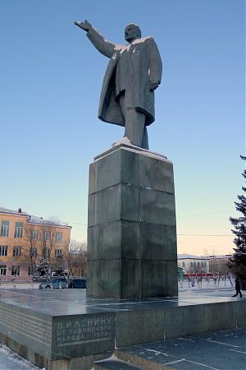
Памятник В.И. Ленину

Slide 38
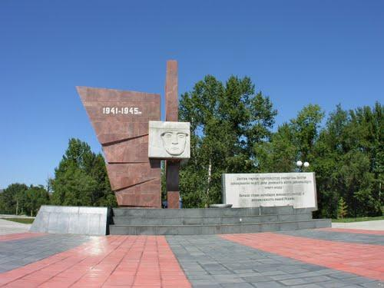
Мемориальный комплекс, посвященный Великой Отечественной войне

Slide 39
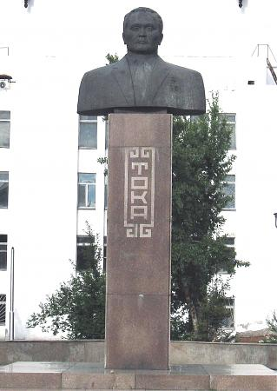
Памятник С. К. Тока

Slide 40
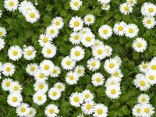
Стихотворение А. Дементьева о Родине.
Что такое Россия?
Это знойное лето…
Когда много цветов
На зелёном лугу,

Slide 41
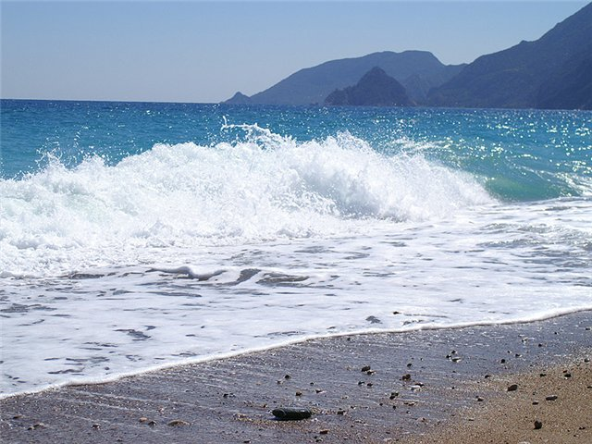
Когда брызги на море
Жемчужного цвета,

Slide 42
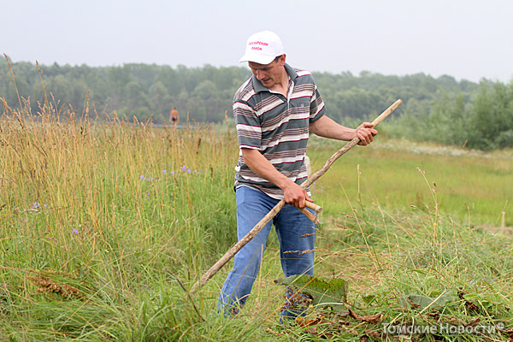
Когда хлеб созревает и косят траву.

Slide 43
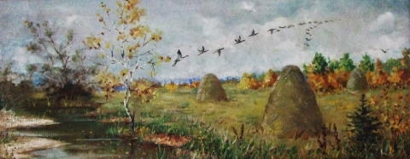
Что такое Россия? Это чудная осень… Когда в небе, курлыча, Летят журавли,

Slide 44
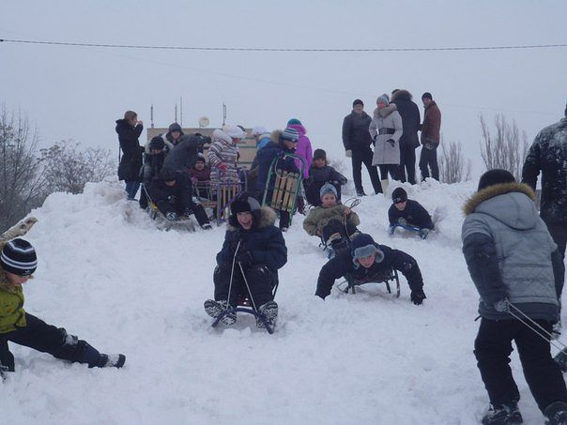
ЧТО ТАКОЕ РОССИЯ? ЭТО ЗИМНЯЯ СКАЗКА…
КОГДА СНЕГ СЕРЕБРИСТЫЙ ЛЕЖИТ НА ЗЕМЛЕ,
КОГДА МЧАТСЯ МАЛЬЧИШКИ С ГОРЫ НА САЛАЗКАХ,

Slide 45
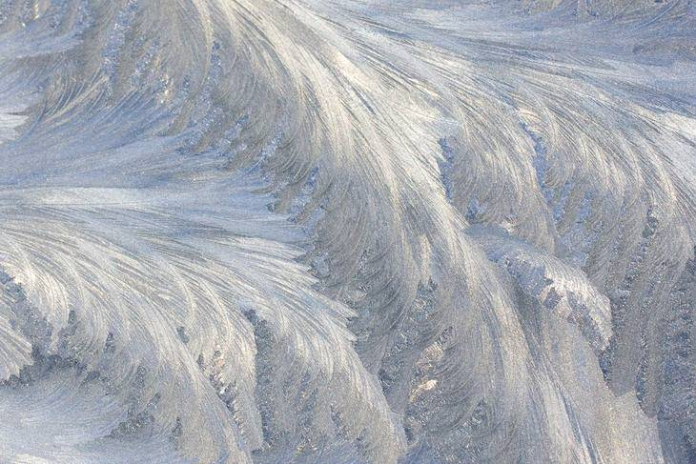
КОГДА ВИДЕН УЗОР
НА МОРОЗНОМ СТЕКЛЕ.

Slide 46
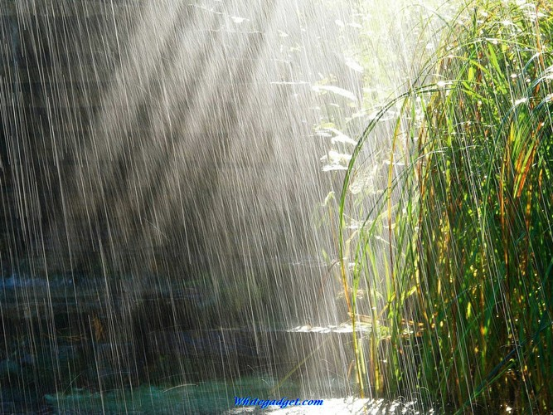
Что такое Россия? Это полная жизни,
Счастья, бодрости, радости, света весны, когда дождик прохладный,

Slide 47
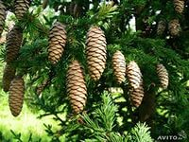
Когда шишки созревшие падают с сосен,

Slide 48
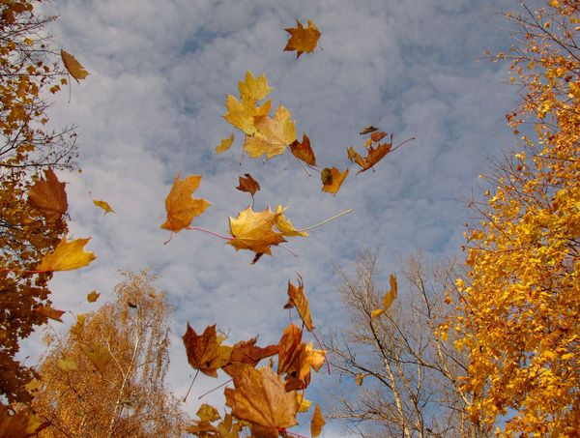
когда кружатся листья до самой земли

Slide 49
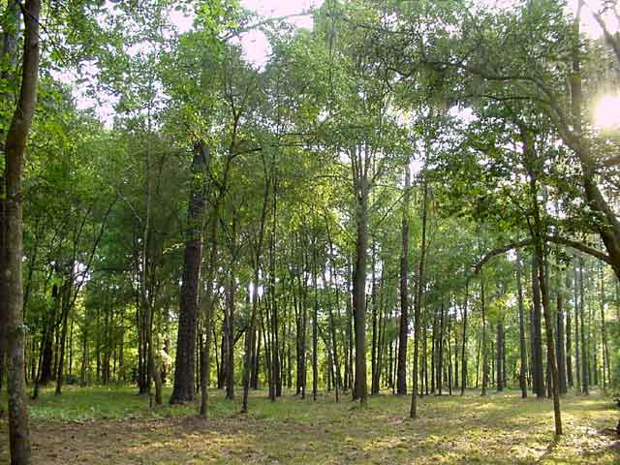
Когда лес зашумит, отошедший от сна, когда ветер траву молодую волнует,

Slide 50
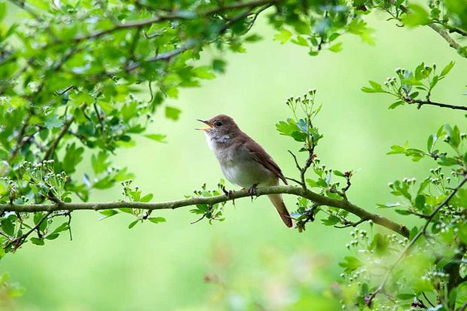
Когда птицы поют снова в нашем краю…

Slide 51
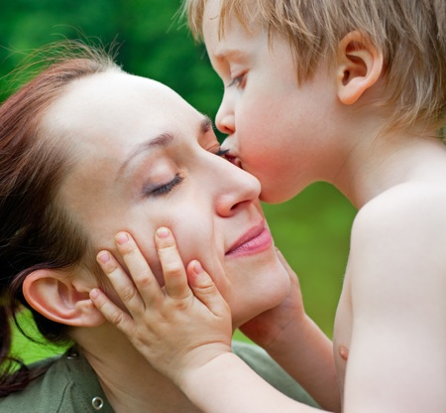
Я Россию свою, мою землю родную, словно мать дорогую, очень нежно люблю!

Slide 52


